Slide 1
مراجعة للصف الثانى الإبتدائى

Slide 2
س١: أكمل :
يمكن قياس درجة الحرارة بواسطة .................. .
درجة الحرارة الصغرى هى .................. .
يجب الإهتمام بمعرفة ........................... لضمان .................... .
الإسكندرية مدينة ....................... ومن أهم معالمها.................و................. .
الطعام الصحى هو الذى يحتوى على جميع .............. مثل ........... و ........... و ................ .

Slide 3
6. إتجاهات الأصلية عددها .............. وهى ........... و........... و........ و ............ .
7. جهاز الأنيمومتر يستخدم فى قياس .............. .
8. تآكل التربة هو .......................... .
9. تكون الطريق المتآكل من المحيط و ................... و .................... تكون بفعل ............... و .............. .
10.من الأشياء التى لها عجلات ............. و .............. ومن الأجهزة المستخدمة فى المنزل ........... و ........... .

Slide 4
س ٢ : أكتب المصطلح العلمى :
مدينة ساحلية نعيش فيها . (...................... )
حالة الجو فى مدينة الإسكندرية شتاءا . (.....................)
من أهم معالم مدينة الإسكندرية تمر عليه السيارات . (...................)
جهاز يستخدم لقياس سرعة الرياح . (...................)
حالة الجو فى فترة زمنية قصيرة . (..................... )

Slide 5
6. من معالم الإسكندرية القديمة كانت تقام عليه حفلات . (.................... )
7.من العناصر الغذائية المسؤلة عن بناء ونمو الجسم . (......................)
8.من العناصر الغذائية المسؤلة عن حماية الجسم من الأمراض (.....................)
9. من العناصر الغذائية المسؤلة عن امدام الجسم بالطاقة . (........................)
10.هضبة تكونت من الرمال والصخور . (.........................)
11.مكون فى سيناء تكون بفعل خلط المياه والتربة .(.................)

Slide 6
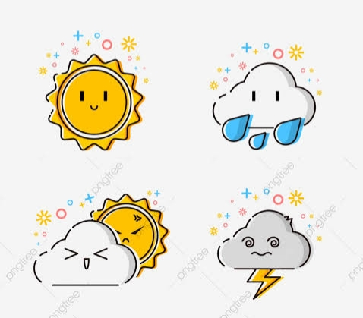
س٣:أذكر حالة الجو :

Slide 7
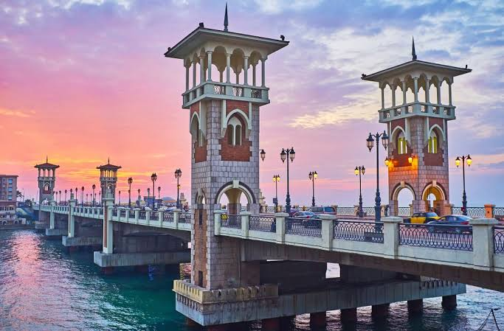
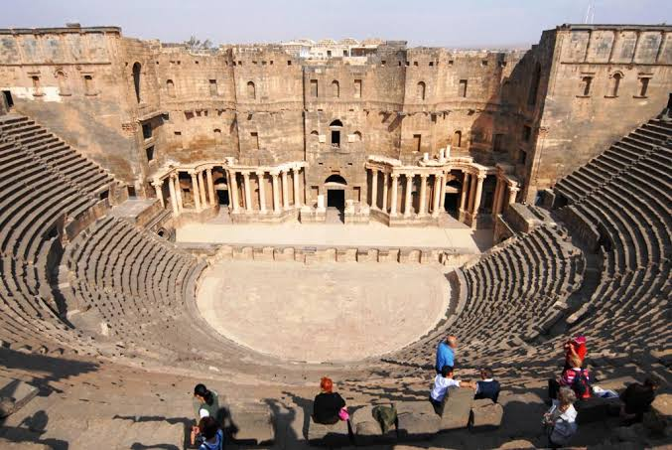
وضح اسم المعالم الآتية وفى أى مدينة تقع :

Slide 8
علل :
يجب تناول الأسماك واللحوم والدواجن .
يجب تناول الفاكهة والخضروات
يجب تناول البرتقال والسبانخ
الأسكندرية مدينة ساحلية .
جهاز الترمومتر له أهمية كبيرة .
معرفة الطقس فى فصل الشتاء مهم .

